Slide 1
SECRETARIAT OF INTERNATIONAL RELATIONS
International Partnerships for Development

Slide 2
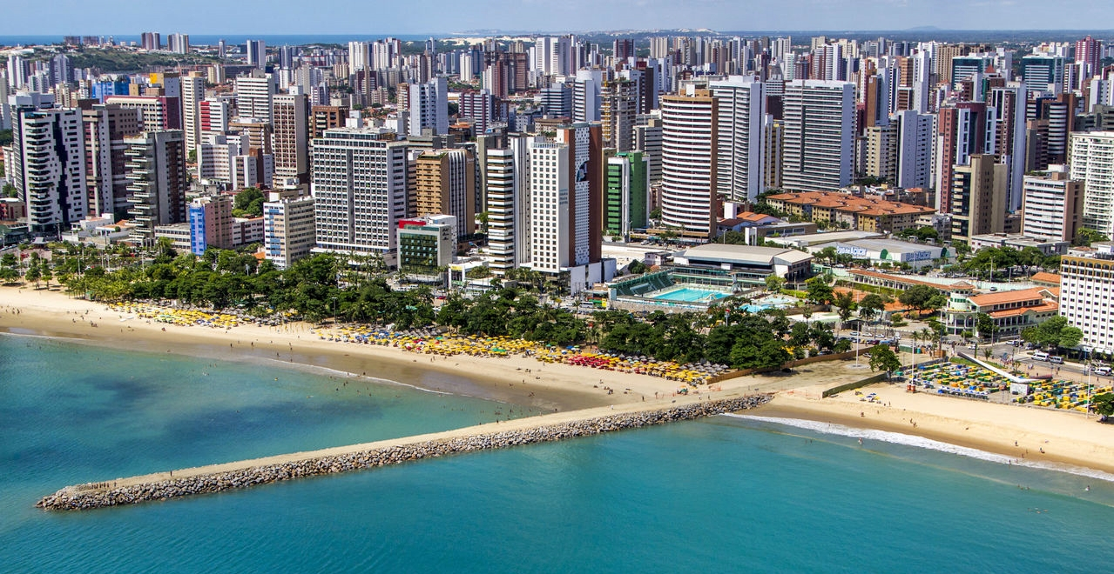
CEARÁ, THE LAND OF LIGHT

Slide 3
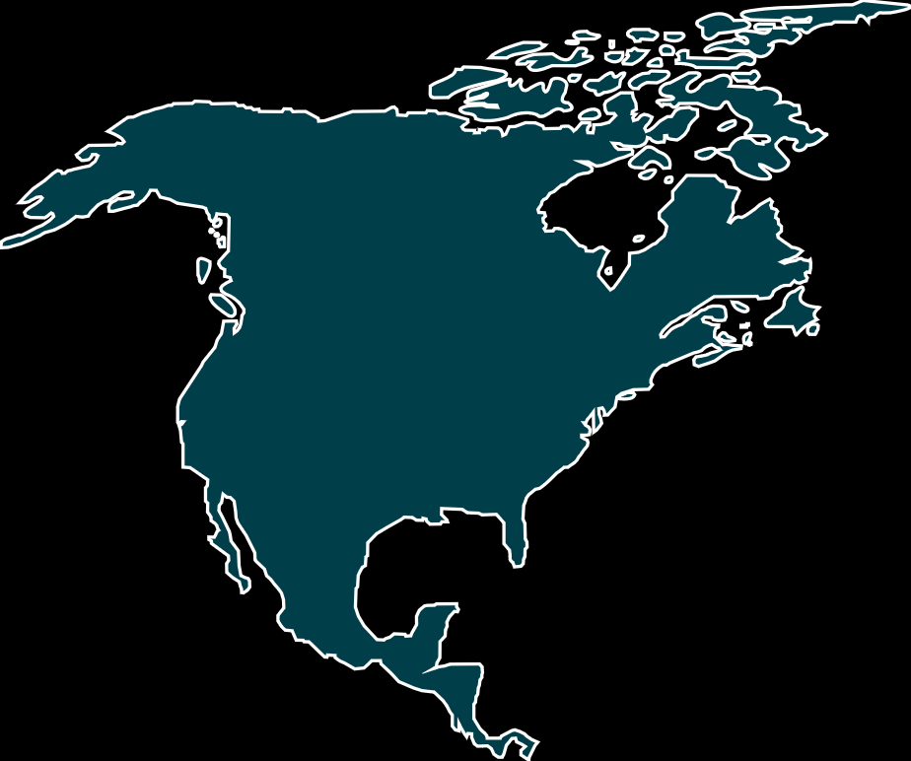
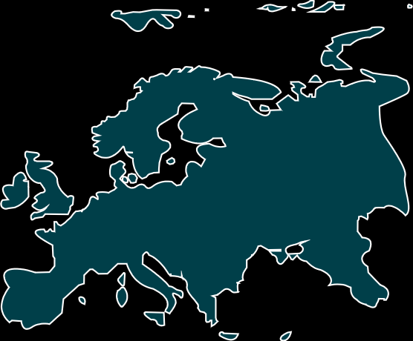
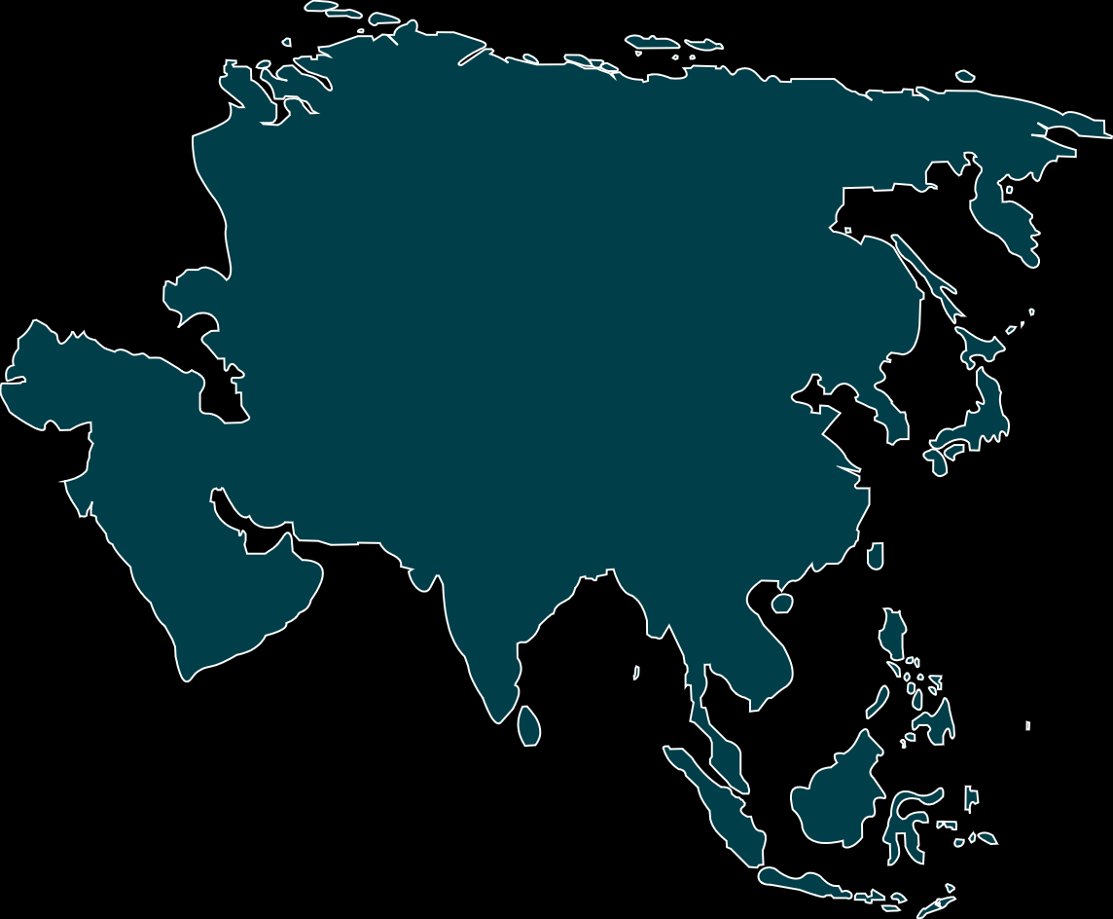
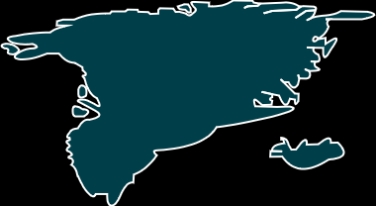
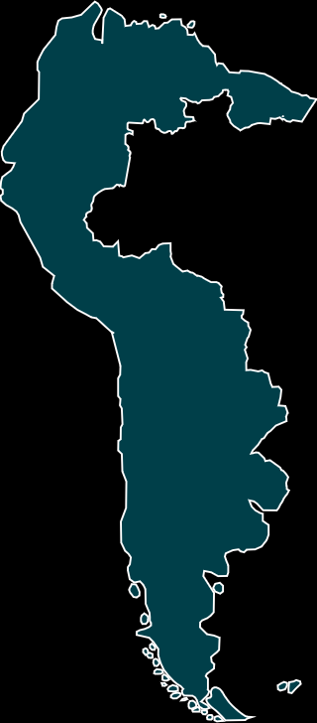
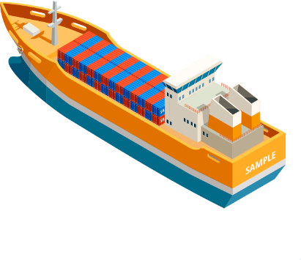
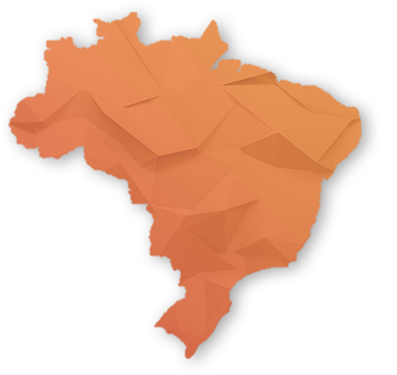
CEARÁ, THE LAND OF LIGHT
STRATEGIC LOCATION
Europe
North America
08 days*
Central America e Caribbean
07 to 11 days*
África
03 days*
CEARÁ
*cargo ship route time
35 days to Shanghai (China)
Corner of the Atlantic
Gateway to Brazil
Mercosul
07 days*
Notes:
8 dias para Nova Iorque; 9 dias para Rotterdam; 7 dias para Lisboa; 9 dias para Valência; 11 dias para Barcelona; 3 dias para Abidjan (África); 4 dias para Porto de Santos; 7 dias para Buenos Aires e 35 dias para Xangai (China)
Outro ponto interessante é que a Localização do Ceará será de extrema importância para o Programa Federal BR do Mar - Programa de Estímulo ao Transporte por Cabotagem para incentivar a navegação para movimentação na costa brasileira. A modalidade é caraterizada pelas viagens entre os portos do país - as empresas de navegação poderão utilizar embarcações estrangeiras com fretes de menor custo.

Slide 4
CEARÁ, THE LAND OF LIGHT
GOVERNMENT OF STATE
SECRETARIAT OF INTERNATIONAL RELATIONS
Significant
consumer market
Quality of life and well-being
Favorate climate
Inhabitant estimate - 2021
Human Development
Index – HDI (2021)
Predominant climate:
Tropical hot semi-arid
Israel – 8,900,059
Israel – 0.919
(top 22° World)
Average temperatures:
Coast – 27° C
Hinterland – 30° C
Hills - 22° C
213,317,639
0.754 (top 87° World)
Ceará
9,240,580
Ceará
0.734
High solar incidence
and good wind speed
Low or no incidence of
natural disasters such as: earthquakes, volcanoes,
hurricanes and tsunamis
Northeast region of Brazil
57,667,842
Source: Brazilian Institute of Geography and Statistics (IBGE, 2021)
Source: United Nations - Human Development Reports. Available in: https://hdr.undp.org/data-center/human-development-index#/indicies/HDI
Source: Yearbook of Ceará 22-23
Notes:
Fontes:
https://cidades.ibge.gov.br/brasil/ce/panorama – IBGE CIDADES População estimada [2021] – IBGE CIDADES Índice de Desenvolvimento Humano (IDH) [2010]
IDH BRASIL : https://g1.globo.com/brasil/noticia/2010/11/brasil-ocupa-73-posicao-entre-169-paises-no-idh-2010.html
IDH NORDESTE: IPEA - https://repositorio.ipea.gov.br/bitstream/11058/6217/1/Desenvolvimento%20humano%20nas%20macrorregi%C3%B5es%20brasileiras.pdf
PIB Brasil e Estados - https://www.ibge.gov.br/explica/pib.php - https://biblioteca.ibge.gov.br/visualizacao/livros/liv101975_informativo.pdf – IBGE PAÍSES
IBGE PAÍSES 2021 - https://paises.ibge.gov.br/#/mapa/portugal
Investimento Estrangeiro Direto – Banco Mundial Foreign direct investment, net inflows (BoP, current US$) - https://data.worldbank.org/indicator/BX.KLT.DINV.CD.WD?end=2020&most_recent_value_desc=false&start=2020&type=shaded&view=map&year=2021
Investimento Estrangeiro Direto – Brasil é o sétimo destino mais buscado por investidores estrangeiros que querem investor em países emergentes - KEARNEY THE 2023 FOREIGN DIRECT INVESTMENT (FDI) CONFIDENCE INDEX - https://www.kearney.com/foreign-direct-investment-confidence-index/2023-full-report
https://hdr.undp.org/data-center/human-development-index#/indicies/HDI
Atlas Brasil IDHM - http://www.atlasbrasil.org.br/ranking
Conversão do Real para o Dollar Americano: Foi utilizado a base do Banco Central (https://www.bcb.gov.br/estabilidadefinanceira/historicocotacoes) e utilizado o valor de fechamento do ano de 2020, no caso na data de 31/12/2020, no valor de 5,19 reais. Pegou-se o valor do PIB do Ceará no IBGE (https://www.ibge.gov.br/explica/pib.php), o valor é em milhão, dividiu-se por 5,19 e posteriormente dividiu-se por 1000 para se obter o valor em bilhão.

Slide 5
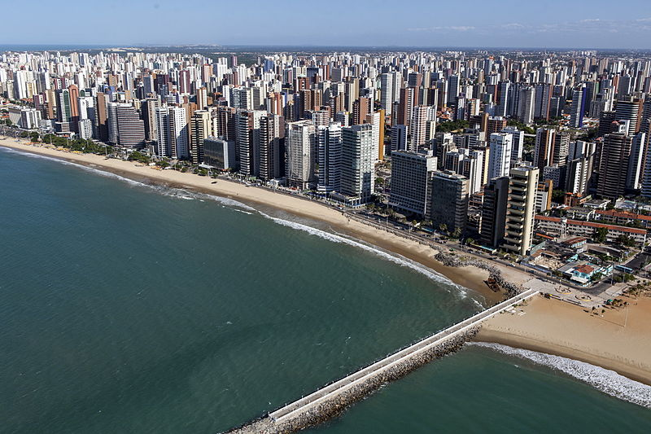
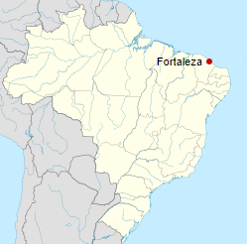
CEARÁ, THE LAND OF LIGHT
FORTALEZA, CAPITAL OF CEARÁ
GOVERNMENT OF STATE
SECRETARIAT OF INTERNATIONAL RELATIONS
LARGEST GROSS DOMESTIC PRODUCT (GDP) IN THE NORTHEAST AND 8th AMONG THE CAPITALS OF BRAZIL
LARGEST
8th
ESTIMATED POPULATION OF
2,428,678 PEOPLE
BEING THE 5TH LARGEST CITY IN BRAZIL (IBGE, 2022)
4th
7,786.44
DEMOGRAPHIC DENSITY OF 7,786.44 inhabitants/km² IN AN AREA OF 314.9 km²
314.9
CITY WITH THE BIGGEST GENERATION OF JOBS IN THE REGION IN 2022 (CAGED, 2022)
BIGGEST
Notes:
Fontes:
PIB Fortaleza https://g1.globo.com/ce/ceara/noticia/2022/12/26/fortaleza-tem-o-maior-pib-do-nordeste-e-oitavo-entre-as-capitais-do-brasil-diz-ibge.ghtml
Dados Fortaleza https://cidades.ibge.gov.br/brasil/ce/fortaleza/panorama
4 MAIOR CIDADE DO PAÍS: https://g1.globo.com/ce/ceara/noticia/2023/06/28/censo-do-ibge-fortaleza-passa-salvador-e-se-torna-a-quarta-cidade-mais-populosa-do-brasil.ghtml
MAIS GERA EMPREGO: https://g1.globo.com/ce/ceara/noticia/2023/02/02/fortaleza-e-a-capital-do-norte-e-nordeste-que-mais-gerou-empregos-formais-em-2022-diz-caged.ghtml

Slide 6
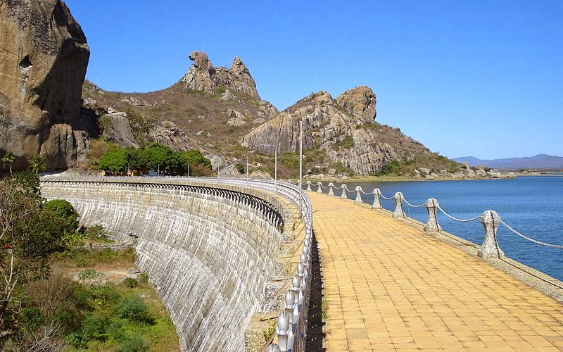
CEARÁ, THE LAND OF LIGHT
CEARÁ, WATER VULNERABILITY
GOVERNMENT OF STATE
SECRETARIAT OF INTERNATIONAL RELATIONS
DROUGHT CYCLES
REGION NATURALLY AFFECTED BY DROUGHT CYCLES
CONSTRUCTION OF RESERVOIRS, ESTABLISHMENT OF PERMANENT INSTITUTIONS, AND IMPLEMENTATION OF POLICIES AND PROJECTS TO ADDRESS WATER SCARCITY
“CINTURÃO DAS ÁGUAS DO CEARÁ”:
“CINTURÃO DAS ÁGUAS DO CEARÁ”: FEDERAL PROJECT FOR THE INTEGRATION OF THE SAO FRANCISCO RIVER IN CEARÁ TERRITORY
“MALHA D’ÁGUA” PROJECT:
“MALHA D’ÁGUA” PROJECT: TREATED WATER ADUCTION SYSTEMS, DIRECT CAPTURE FROM WATER SOURCES, IMPLEMENTATION OF WATER TREATMENT PLANTS AND DISTRIBUTION TO URBAN AREAS
CEARÁ HAS STRUCTURED ITSELF TO RESPOND MORE EFFICIENTLY TO DROUGHT PERIODS, TRANSFORMING FROM A STATE WITH LIMITED WATER SUPPLY CAPACITY TO A CEARÁ EQUIPPED WITH EXTENSIVE WATER INFRASTRUCTURE AND STRENGTHENED WATER MANAGEMENT!
Notes:
Fonte:
SRH – Histórico - https://www.srh.ce.gov.br/historico/
Cinturão das Águas do Ceará– CAC
Fonte: https://www.srh.ce.gov.br/cinturao-das-aguas-do-ceara/
Projeto Malha d´água, que tem como objetivo a proposição de sistemas de adução de água tratada interligando mananciais com potencial hídrico que garantam condições qualitativas e quantitativas de fornecimento de água para o abastecimento humano.
https://www.srh.ce.gov.br/projeto-malha-dagua/ : Sistemas adutores de água tratada com captação realizada diretamente nos mananciais de maior garantia hídrica, com a implantação das ETAs junto a estes reservatórios para posterior adução aos núcleos urbanos integrados ao sistema.
Projeto Federal: Transposição do Rio São Francisco: https://www.gov.br/mdr/pt-br/assuntos/seguranca-hidrica/projeto-sao-francisco
REGIÃO NATURALMENTE AFETADA PELOS CICLOS DE SECA.
CONSTRUÇÃO DE AÇUDES, CRIAÇÃO DE INSTITUIÇÕES PERMANENTES E CRIAÇÃO DE POLÍTICAS E PROJETOS PARA ENFRENTAR A ESCASSEZ HÍDRICA.
CINTURÃO DAS ÁGUAS DO CEARÁ: PROJETO FEDERAL DE INTEGRAÇÃO DO RIO SÃO FRANCISCO EM TERRITÓRIO CEARENSE.
PROJETO MALHA D'ÁGUA: SISTEMAS ADUTORES DE ÁGUA TRATADA, CAPTAÇÃO REALIZADA DIRETAMENTE NOS MANANCIAIS, IMPLANTAÇÃO DAS ESTAÇÕES DE TRATAMENTO DE ÁGUA E ADUÇÃO AOS NÚCLEOS URBANOS.
CEARÁ SE ESTRUTUROU PARA RESPONDER, DE FORMA MAIS EFICIENTE, AOS PERÍODOS DE SECA, SAINDO DE UM ESTADO COM REDUZIDA CAPACIDADE DE OFERTA HÍDRICA PARA UM CEARÁ DOTADO DE UMA AMPLA INFRAESTRUTURA HÍDRICA E FORTALECIDO NO GERENCIAMENTO DA ÁGUA.

Slide 7
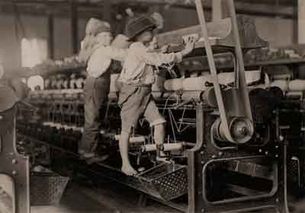
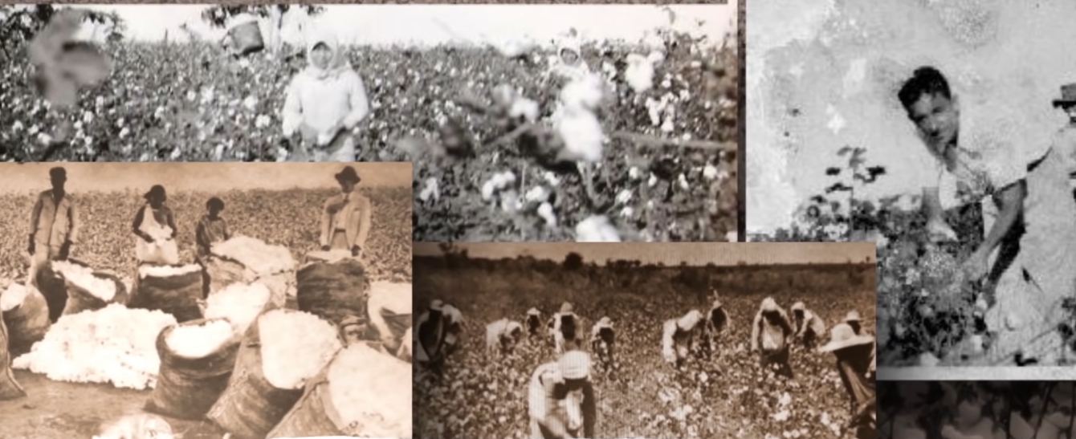
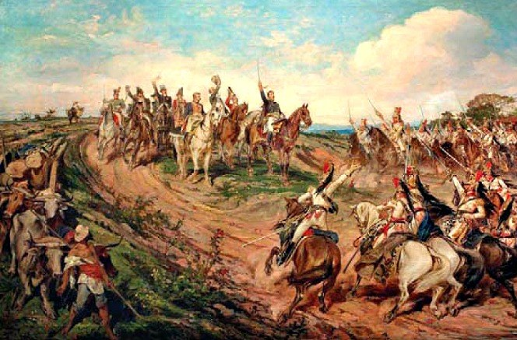
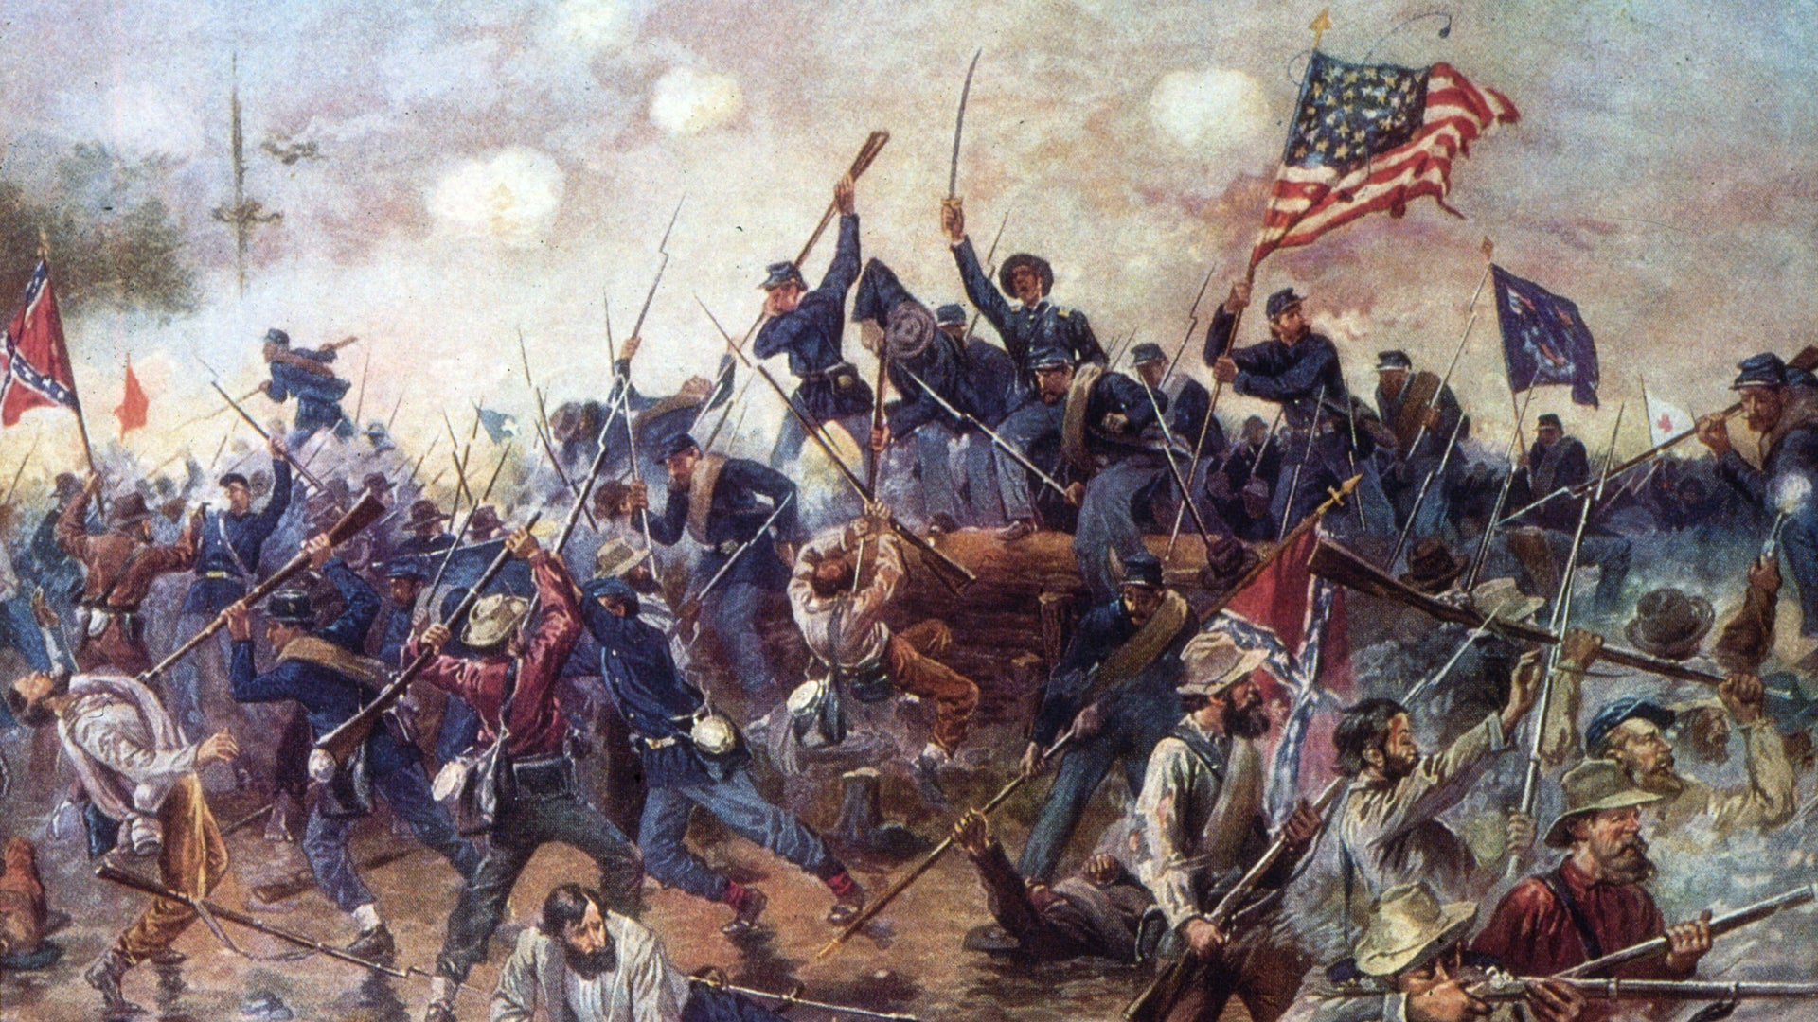
CEARÁ, THE LAND OF LIGHT
A LITTLE ABOUT OUR HISTORY
GOVERNMENT OF STATE
Colonization based on the cultivation of 'White Gold' (cotton) and cattle breeding
SECRETARIAT OF INTERNATIONAL RELATIONS
17th
century
17th
century
1780- 1820
Cotton: Manufacture of bands, nets, and arrow coverings.
Beginning of colonization in the Brazilian Northeast hinterland.
Ceará becomes a breeding region for cattle. The state's first industrial activity.
Large-scale cultivation of cotton in Ceará for the international market.
1822
18th
century
Independence of Brazil on September 7, 1822.
The development of the textile industry led to the Industrial Revolution in England, and Ceará cotton gained value as an export item.
1861-1865
1871
American Civil War: Boosted the textile industry in Ceará due to the availability of cotton in the region.
Cotton harvest in Ceará reaches its peak.
Notes:
Fontes:
Livro: “O fiar e o tecer: 130 anos de indústria têxtil do Ceará” – Sinditêxtil, 2014
História do Ceará - https://www.tvceara.ce.gov.br/2016/08/23/historia-do-ceara/
Cadeia Produtiva da Energia Elétrica no Ceará - 2004 - IPECE Paulo Afonso – arquivo PDF
Usina de Paulo Afonso - http://memorialdademocracia.com.br/card/delmiro-deu-a-ideia-cafe-inaugurou
APRESENTAÇÃO CEARÁ VELOZ – ARQUIVO OFICIAL COM 117 PÁGINAS
------------------------------------------------------------------------------------
' Confecção de faixas, redes e revestimentos de flechas.
' Século XVII: Início da colonização do sertão do Nordeste Brasileiro.
' Século XVII: Ceará se torna espaço criatório de gado bovino. Primeira atividade industrial do estado.
' 1780 - 1820: Cultivo do algodão no Ceará em larga escala - entrada no mercado externo.
' Século XVIII: O desenvolvimento da indústria têxtil levou à Revolução Industrial na Inglaterra - Algodão cearense passa a ter valor como item de exportação.
' 1822: Independência do Brasil em 07 de setembro de 1822.
' ' 1861 – 1865: Guerra de Secessão nos EUA: Impulsionador da indústria têxtil no Ceará devido a disponibilidade de algodão na região.
' 1871: A safra algodoeira no Ceará atinge o seu máximo.
1883: Primeira fábrica têxtil cearense: Pompeu & Irmãos (Fábrica Progresso).
' 1884: Ceará se tornou a primeira província brasileira a abolir a escravidão - "Terra da Luz"
' 1888: Abolição da Escravidão no Brasil - Lei Áurea.
' 1927: Ceará maior produtor nacional de algodão.
' 1954: Construção da usina hidrlétrica de Paulo Afonso nas divisas entre Alagoas e Bahia
' 1961 - 1962: Chegada da energia hidrelétrica no Ceará - Usina de Paulo Afonso.
' 1962 a 1966 e 1978 a 1982: Governo Vírgilio Távora - Governo marcado pelos investimentos em infraestrutura, pioneiro no financiamento industrial mediante incentivos fiscais estaduais, criador do III Polo Industrial do Nordeste, no Ceará, que resultaria, pouco depois, no surgimento do município de Maracanaú, maior distrito industrial da Região Metropolitana de Fortaleza.
' Fim da década de 1970: Crise do algodão no Ceará: praga “bicudo”.
' 1979: criação do Fundo de Desenvolvimento Industrial do Ceará (FDI) - lei de incentivos fiscais estaduais.
' 2021: Ceará se torna o maior empregador na fabricação de produtos têxteis do nordeste brasileiro.
• No Ceará, o algodão e a Pecuária têm sido atividades que se acomodam uma à outra, formando as bases de um complexo socioeconômico que vem se consolidar sobremaneira no decorrer do século XX, com as seguintes característica: ocupação da maior parte das terras produtivas por grandes proprietários, formação de uma reserva de trabalho livre, cobrança da renda da terra, vinculação dos pequenos produtores aos latifúndios, formas variadas de trabalho individual e familiar, parcerias, arrendamentos, agricultura de subsistência.
------------------------------------------------------------------------------------
Cotton: Manufacture of bands, nets, and arrow coverings.
17th century: Beginning of colonization in the Brazilian Northeast hinterland.
17th century: Ceará becomes a breeding ground for cattle. The state's first industrial activity.
1780 - 1820: Large-scale cultivation of cotton in Ceará for the international market.
18th century: The development of the textile industry led to the Industrial Revolution in England, and Ceará cotton gained value as an export item.
1822: Independence of Brazil on September 7, 1822.
1883: First textile factory in Ceará: Pompeu & Irmãos (Progresso Factory).
1861-1865: American Civil War: Boosted the textile industry in Ceará due to the availability of cotton in the region.
1871: Cotton harvest in Ceará reaches its peak.
1884: Ceará becomes the first Brazilian province to abolish slavery - "Land of Light."
1888: Abolition of Slavery in Brazil - Golden Law.
1927: Ceará becomes the largest national cotton producer.
1954: Construction of the Paulo Afonso hydroelectric plant on the border between Alagoas and Bahia.
1961-1962: Arrival of hydroelectric power in Ceará - Paulo Afonso Power Plant.
1962-1966 and 1978-1982: Virgilio Távora's government - Marked by investments in infrastructure, pioneer in industrial financing through state tax incentives, creator of the Third Industrial Pole of the Northeast in Ceará, which later resulted in the emergence of the municipality of Maracanaú, the largest industrial district in the Metropolitan Region of Fortaleza.
Late 1970s: Cotton crisis in Ceará: "boll weevil" pest.
1979: Creation of the Industrial Development Fund of Ceará (FDI) - state tax incentive law.
2021: Ceará becomes the largest employer in textile manufacturing in the Brazilian Northeast.
• In Ceará, cotton and livestock have been activities that complement each other, forming the basis of a socio-economic complex that has been consolidated throughout the 20th century with the following characteristics: occupation of most productive lands by large landowners, formation of a reserve of free labor, land rent collection, linkage of small producers to large estates, various forms of individual and family labor, partnerships, leases, subsistence agriculture.

Slide 8
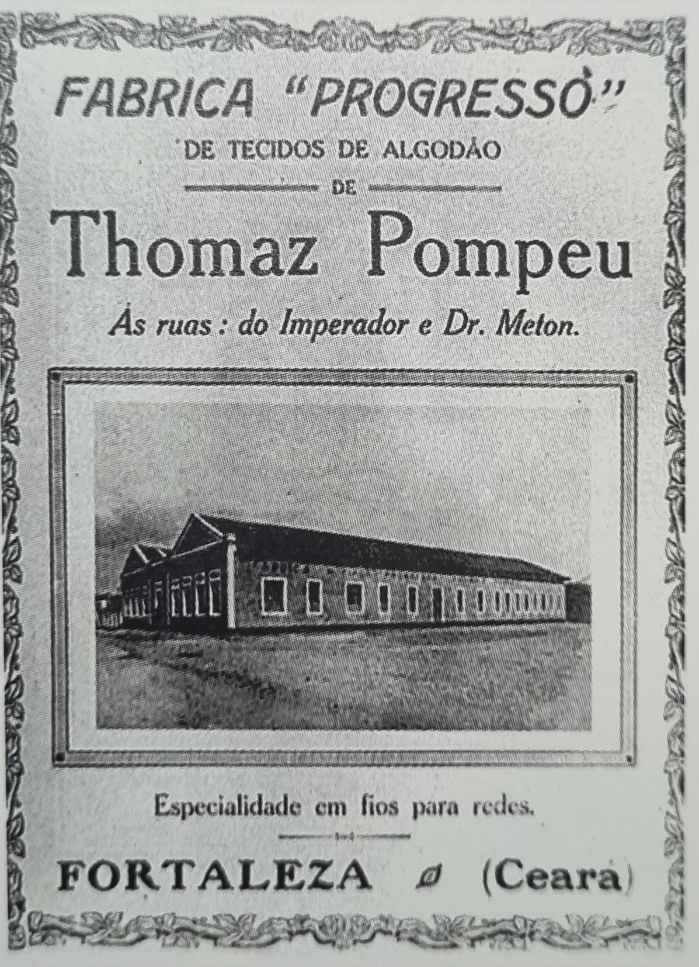
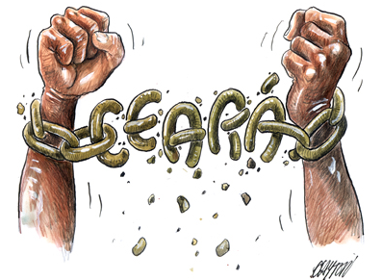
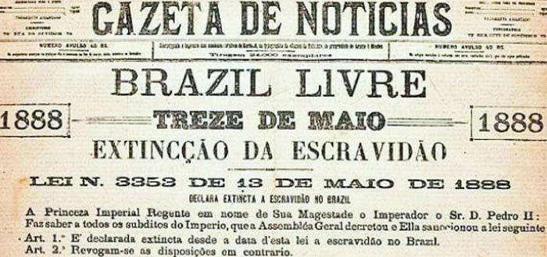
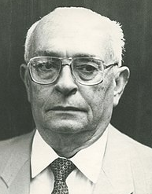
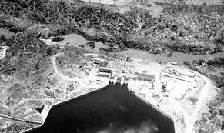
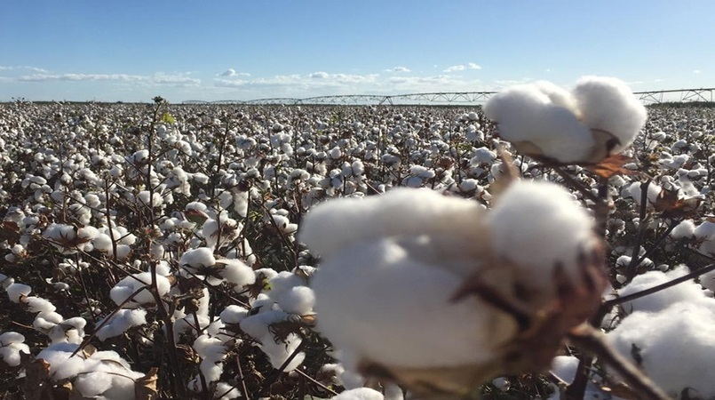
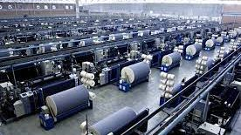
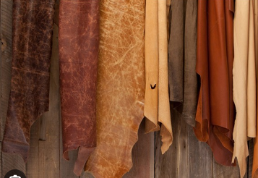
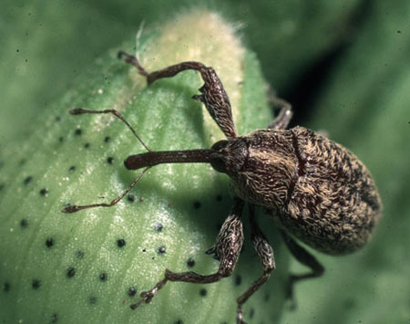
CEARÁ, THE LAND OF LIGHT
A LITTLE ABOUT OUR HISTORY
GOVERNMENT OF STATE
Colonization based on the cultivation of 'White Gold' (cotton) and cattle breeding
SECRETARIAT OF INTERNATIONAL RELATIONS
1883
1884
1888
First textile factory in Ceará: “Pompeu & Irmãos” (“Fábrica Progresso”).
Ceará becomes the first Brazilian province to abolish slavery - "Land of Light."
Abolition of Slavery in Brazil - Golden Law.
1962-1966
1961-1962
1954
1927
Virgilio Távora’s
first government.
Arrival of hydroelectric energy in Ceará - Paulo Afonso Power Plant.
Construction of the Paulo Afonso hydroelectric plant on the border between Alagoas and Bahia.
Ceará becomes the largest cotton producer of Brazil.
Late 1970s
1978-1982
1978-1982
Nowadays
Cotton crisis in Ceará: "boll weevil" pest. (“bicudo”)
Virgilio Távora’s
second government.
Creation of the Industrial Development Fund of Ceará (FDI)
Ceará is a reference in the manufacturing and export of bovine leather and textile products.
Notes:
Fontes:
Livro: “O fiar e o tecer: 130 anos de indústria têxtil do Ceará” – Sinditêxtil, 2014
História do Ceará - https://www.tvceara.ce.gov.br/2016/08/23/historia-do-ceara/
Cadeia Produtiva da Energia Elétrica no Ceará - 2004 - IPECE Paulo Afonso – arquivo PDF
Usina de Paulo Afonso - http://memorialdademocracia.com.br/card/delmiro-deu-a-ideia-cafe-inaugurou
APRESENTAÇÃO CEARÁ VELOZ – ARQUIVO OFICIAL COM 117 PÁGINAS
------------------------------------------------------------------------------------
' Confecção de faixas, redes e revestimentos de flechas.
' Século XVII: Início da colonização do sertão do Nordeste Brasileiro.
' Século XVII: Ceará se torna espaço criatório de gado bovino. Primeira atividade industrial do estado.
' 1780 - 1820: Cultivo do algodão no Ceará em larga escala - entrada no mercado externo.
' Século XVIII: O desenvolvimento da indústria têxtil levou à Revolução Industrial na Inglaterra - Algodão cearense passa a ter valor como item de exportação.
' 1822: Independência do Brasil em 07 de setembro de 1822.
' ' 1861 – 1865: Guerra de Secessão nos EUA: Impulsionador da indústria têxtil no Ceará devido a disponibilidade de algodão na região.
' 1871: A safra algodoeira no Ceará atinge o seu máximo.
1883: Primeira fábrica têxtil cearense: Pompeu & Irmãos (Fábrica Progresso).
' 1884: Ceará se tornou a primeira província brasileira a abolir a escravidão - "Terra da Luz"
' 1888: Abolição da Escravidão no Brasil - Lei Áurea.
' 1927: Ceará maior produtor nacional de algodão.
' 1954: Construção da usina hidrlétrica de Paulo Afonso nas divisas entre Alagoas e Bahia
' 1961 - 1962: Chegada da energia hidrelétrica no Ceará - Usina de Paulo Afonso.
' 1962 a 1966 e 1978 a 1982: Governo Vírgilio Távora - Governo marcado pelos investimentos em infraestrutura, pioneiro no financiamento industrial mediante incentivos fiscais estaduais, criador do III Polo Industrial do Nordeste, no Ceará, que resultaria, pouco depois, no surgimento do município de Maracanaú, maior distrito industrial da Região Metropolitana de Fortaleza.
' Fim da década de 1970: Crise do algodão no Ceará: praga “bicudo”.
' 1979: criação do Fundo de Desenvolvimento Industrial do Ceará (FDI) - lei de incentivos fiscais estaduais.
' 2021: Ceará se torna o maior empregador na fabricação de produtos têxteis do nordeste brasileiro.
• No Ceará, o algodão e a Pecuária têm sido atividades que se acomodam uma à outra, formando as bases de um complexo socioeconômico que vem se consolidar sobremaneira no decorrer do século XX, com as seguintes característica: ocupação da maior parte das terras produtivas por grandes proprietários, formação de uma reserva de trabalho livre, cobrança da renda da terra, vinculação dos pequenos produtores aos latifúndios, formas variadas de trabalho individual e familiar, parcerias, arrendamentos, agricultura de subsistência.
------------------------------------------------------------------------------------
Cotton: Manufacture of bands, nets, and arrow coverings.
17th century: Beginning of colonization in the Brazilian Northeast hinterland.
17th century: Ceará becomes a breeding ground for cattle. The state's first industrial activity.
1780 - 1820: Large-scale cultivation of cotton in Ceará for the international market.
18th century: The development of the textile industry led to the Industrial Revolution in England, and Ceará cotton gained value as an export item.
1822: Independence of Brazil on September 7, 1822.
1883: First textile factory in Ceará: Pompeu & Irmãos (Progresso Factory).
1861-1865: American Civil War: Boosted the textile industry in Ceará due to the availability of cotton in the region.
1871: Cotton harvest in Ceará reaches its peak.
1884: Ceará becomes the first Brazilian province to abolish slavery - "Land of Light."
1888: Abolition of Slavery in Brazil - Golden Law.
1927: Ceará becomes the largest national cotton producer.
1954: Construction of the Paulo Afonso hydroelectric plant on the border between Alagoas and Bahia.
1961-1962: Arrival of hydroelectric power in Ceará - Paulo Afonso Power Plant.
1962-1966 and 1978-1982: Virgilio Távora's government - Marked by investments in infrastructure, pioneer in industrial financing through state tax incentives, creator of the Third Industrial Pole of the Northeast in Ceará, which later resulted in the emergence of the municipality of Maracanaú, the largest industrial district in the Metropolitan Region of Fortaleza.
Late 1970s: Cotton crisis in Ceará: "boll weevil" pest.
1979: Creation of the Industrial Development Fund of Ceará (FDI) - state tax incentive law.
2021: Ceará becomes the largest employer in textile manufacturing in the Brazilian Northeast.
• In Ceará, cotton and livestock have been activities that complement each other, forming the basis of a socio-economic complex that has been consolidated throughout the 20th century with the following characteristics: occupation of most productive lands by large landowners, formation of a reserve of free labor, land rent collection, linkage of small producers to large estates, various forms of individual and family labor, partnerships, leases, subsistence agriculture.

Slide 9
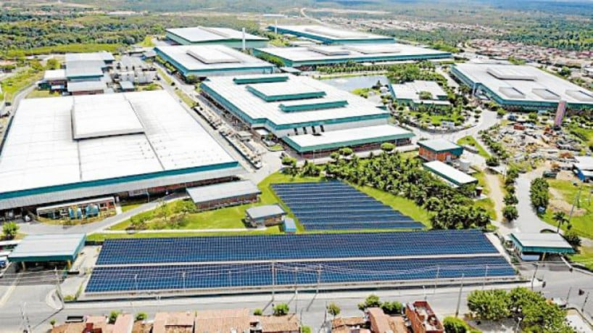
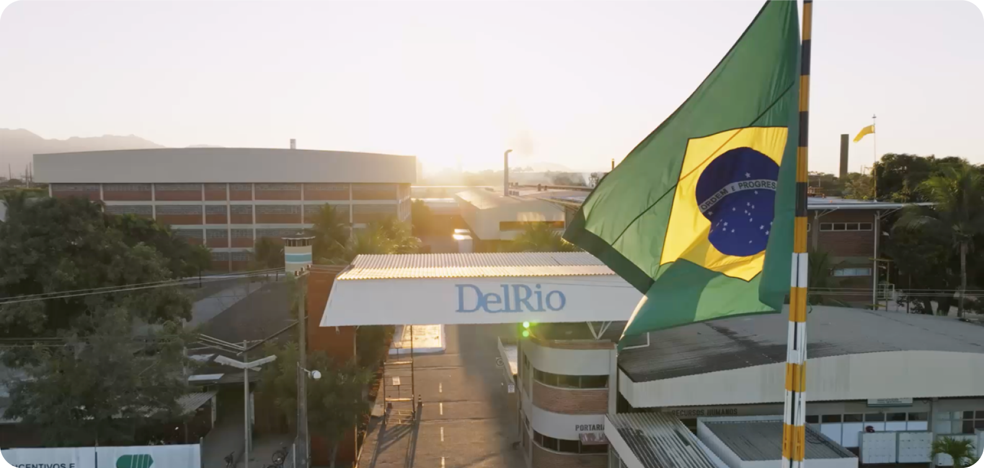
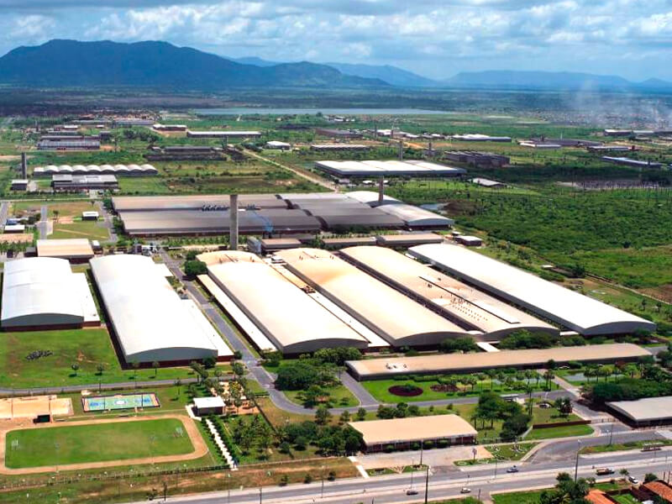
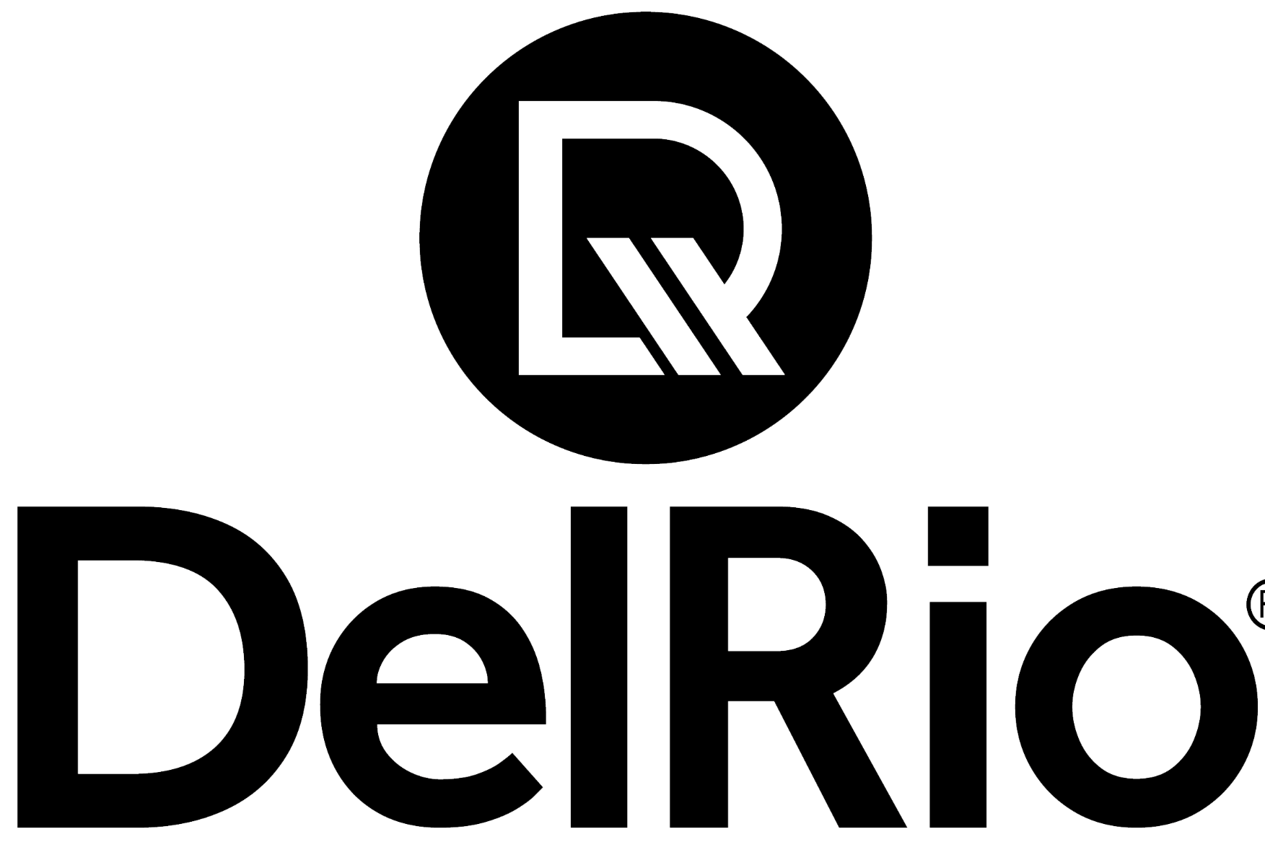
CEARÁ, THE LAND OF LIGHT
CEARÁ INDUSTRIALIZATION: TEXTILE, APPAREL, FOOTWEAR AND LEATHER
GOVERNMENT OF STATE
SECRETARIAT OF INTERNATIONAL RELATIONS
Sector | Formal Employment* | Participation in the Manufacturing Industry | Position in Ceara’s Manufacturing Industry | Northeast region’s position – sectorial | Brazil’s position– sectorial
Footwear and Leather Goods | 63,190 | 26.19%
Apparel and Accessories Manufacturing | 40,224 | 16.67%
Textile Product Manufacturing | 12,323 | 5.11%
1°
1°
2°
2°
1°
5°
4°
1°
5°
Source: RAIS, Ano-Base 2021
*Percentual and ranks based on “Formal Employment” quantity

Slide 10
CEARÁ, PROTAGONIST IN RENEWABLE ENERGY

Slide 11
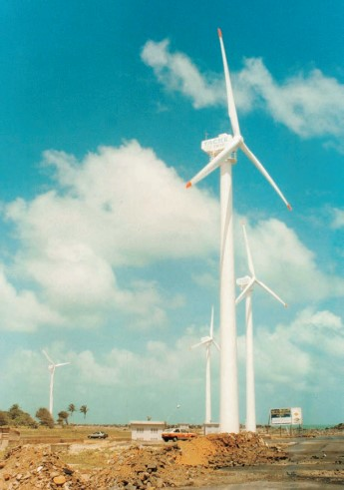
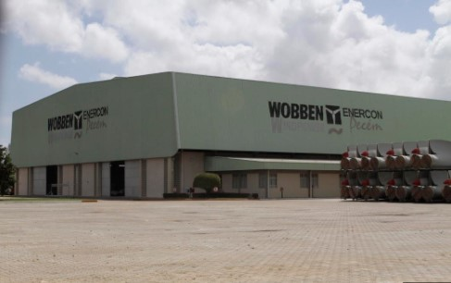
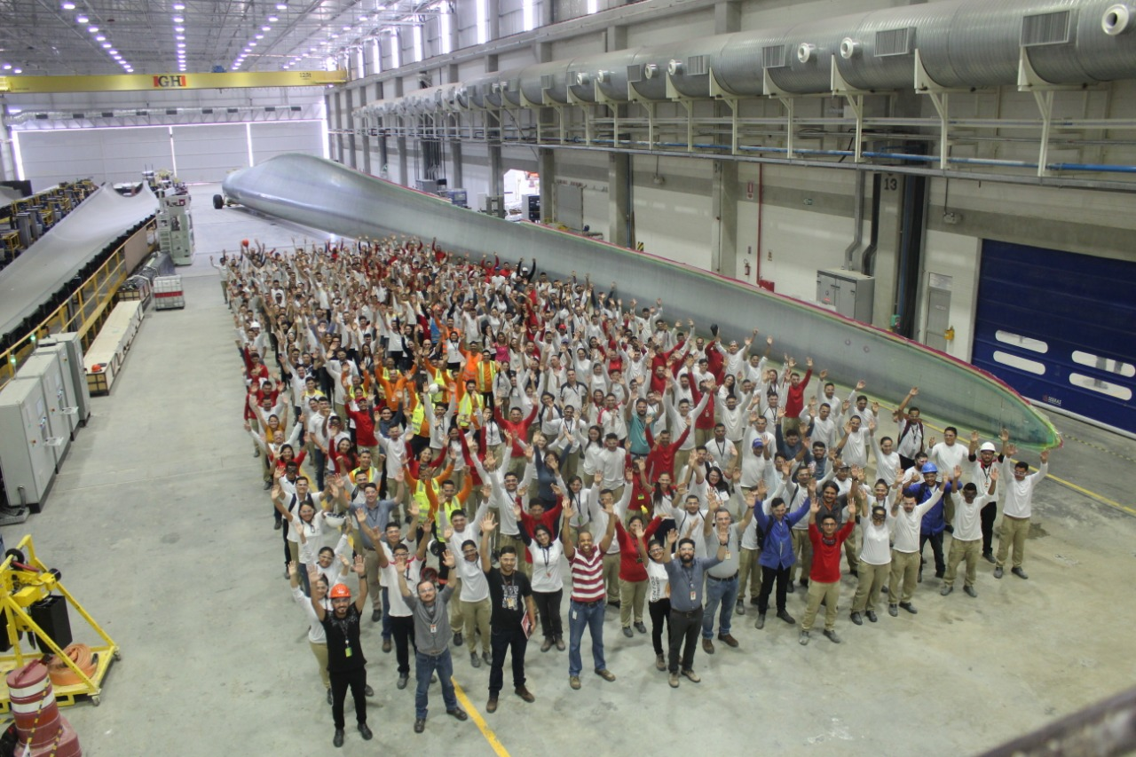
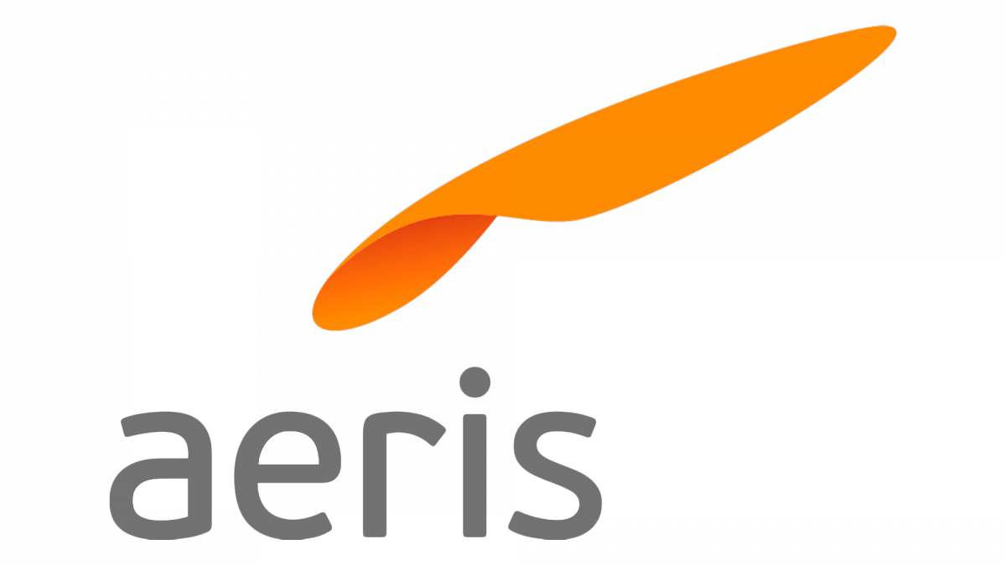
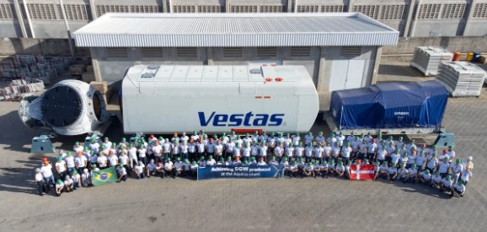
CEARÁ, PROTAGONIST IN RENEWABLE ENERGY
A LITTLE BIT ABOUT CEARÁ’S WIND FARMS HISTORY
GOVERNMENT OF STATE
SECRETARIAT OF INTERNATIONAL RELATIONS
Inauguration of Mucuripe Wind Farm in Fortaleza,
with 4 x 300 kW wind turbines. This farm brought national visibility to wind energy.
1996
Inauguration of Wobben Windpower’s
wind blade and concrete tower factory in Pecém.
2002
Inauguration of Aeris' wind blade factory
in Caucaia, which was expanded in 2016.
2010
Inauguration of Vestas' first wind turbine
manufacturing unit in Brazil, located in Aquiraz.
2016
Source: Ceará Wind and Solar Atlas, 2019
Notes:
Fontes:
1996 – Inauguração do Parque Eólico do Mucuripe, com 4 aerogeradores de 300 kW cada, como resultado da parceria entre a Companhia Energética do Ceará – COELCE – e a Companhia Hidrelétrica do São Francisco – CHESF – e de apoio do programa alemão Eldorado. Por sua localização, nas proximidades da principal área turística de Fortaleza, o parque deu visibilidade nacional à energia eólica. Fonte: Atlas Eólico e Solar do Ceará 2019
OBS: Foi usado a fonte original do Atlas Eólico e Solar do Ceará. Porém, cabe ressaltar que muitas outras fontes: SENADO, BNDES, BNB ANEEL, possuíam dificuldade de dizer com clareza o ano correto, apresentando valores como 1997, 1998 e 1999.
Energia eólica: expansão de empresa gera quase 3 mil empregos no Pecém – notícia de 2016: https://www.ceara.gov.br/2016/12/06/aeris-pecem/
2002 - Fábrica Wobben de pás e torres 0] - inauguração de fábrica de pás e torres de concreto da Wobben Windpower em Pecém. Fonte: Atlas Eólico e Solar do Ceará 2019;
2010 - Inauguração da fábrica de pás eólicas da Aeris, em Caucaia, a qual foi ampliada em 2016. Fonte: Atlas Eólico e Solar do Ceará 2019;
2016 - Fábrica Vestas de aerogeradores[43] - Inauguração da primeira unidade de fabricação da Vestas no Brasil, em Aquiraz. Fonte: Atlas Eólico e Solar do Ceará 2019.

Slide 12
CEARÁ, PROTAGONIST IN RENEWABLE ENERGY
NATURAL MINES – WIND AND SOLAR
GOVERNMENT OF STATE
SECRETARIAT OF INTERNATIONAL RELATIONS
Sun and Wind during all year
Solar PV* Potential
Hybrid Potential
High capacity in generation wind and
solar energy
643 GW
137 GW
Favorable conditions for use in sea
water desalination
*PV - Photovoltaic
Best availability for Green Hydrogen
production
Onshore Wind Potential
Offshore Wind Potential
Ideal condition for Operation of
electrolysers
94 GW
117 GW
Lowest LCOH2** for Green H2 Production
**LCOH2 - Levelized Cost of Hydrogen
Source: Ceará Wind and Solar Atlas, 2019
Notes:
Fontes:
Ceará Wind and Solar Atlas is a public access document, aimed at professionals in the renewable energy sector, which provides technical information about the state's wind and solar resources. http://atlas.adece.ce.gov.br
The Levelised Cost of Hydrogen (LCOH) is a variable that indicates how much it costs to produce 1 kg of Green Hydrogen, taking into account the estimated costs of the investment required and the cost of operating the assets involved in its production.

Slide 13
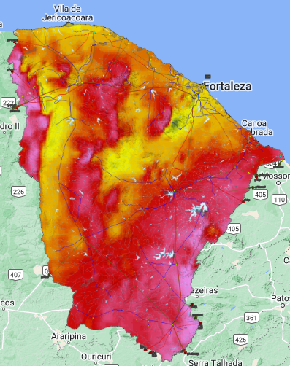
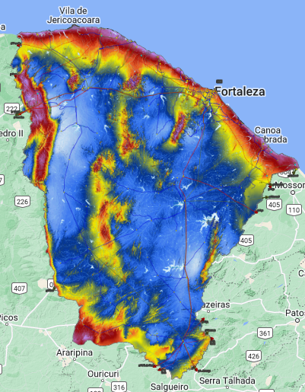
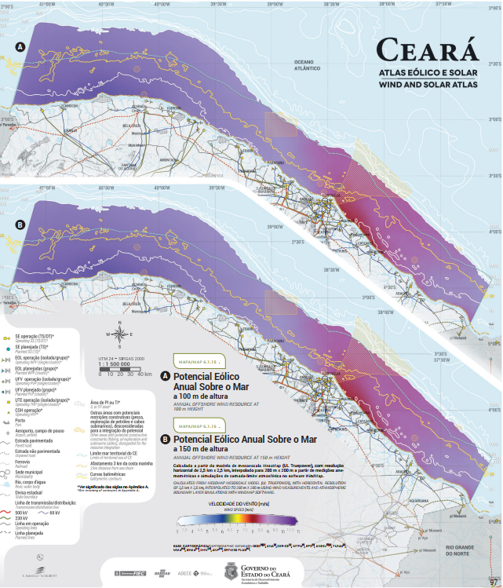
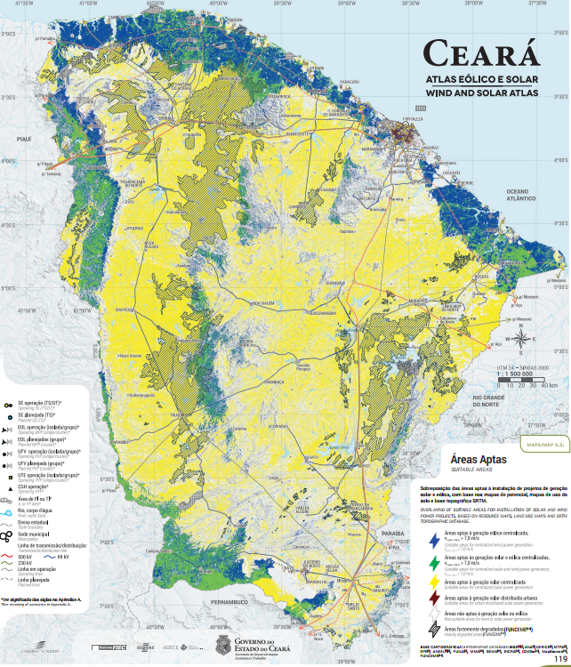
CEARÁ, PROTAGONIST IN RENEWABLE ENERGY
NATURAL MINES – WIND AND SOLAR ATLAS
GOVERNMENT OF STATE
SECRETARIAT OF INTERNATIONAL RELATIONS
SOLAR PHOTOVOLTAIC MAP
ONSHORE WIND MAP
OFFSHORE WIND MAP
HYBRID SOLAR/WIND MAP
Access the virtual atlas through the link: http://atlas.adece.ce.gov.br or see the complete e-book at http://atlas.adece.ce.gov.br/ebook/mobile/index.html
Notes:
Fontes:
Ceará Wind and Solar Atlas is a public access document, aimed at professionals in the renewable energy sector, which provides technical information about the state's wind and solar resources. http://atlas.adece.ce.gov.br
Fonte da Foto: https://www.ceara.gov.br/2019/09/24/ceara-e-referencia-mundial-para-praticantes-dos-esportes-nauticos/

Slide 14
CEARÁ, PROTAGONIST IN RENEWABLE ENERGY
EXCELLENT RESULTS IN EDUCATION ARE FOUND HERE IN CEARÁ
GOVERNMENT OF STATE
SECRETARIAT OF INTERNATIONAL RELATIONS
87 OF THE TOP 100 BRAZILIAN ELEMENTARY PUBLIC SCHOOLS (IDEB – 2022)
03 FEDERAL UNIVERSITIES
71% OF FULL-TIME HIGH SCHOOLS IN 2023
35 IFCE* CAMPI
*Federal Institute of Education, Science, and Technology of Ceará
131 PROFESSIONAL SCHOOLS
03 STATE UNIVERSITIES
TABLETS FOR EDUCATION
“CEARÁ EDUCA MAIS: CONECTIVIDADE” -
SEDUC PROGRAMS
86 PRIVATE HIGHER EDUCATION INSTITUTIONS
POLICIES TO ENCOURAGE SCIENTIFIC AND TECHNOLOGICAL RESEARCH -
SECITECE PROGRAMS
174 COURSES IN STATE UNIVERSITIES
Notes:
Fontes:
Apresentação “CEARA´S OPPORTUNITIES BW Versão Secretaria Roseane Rev Final”
Governador Elmano Freitas anunciou que mais de 70% das escolas da rede estadual do Ceará ofertarão o ensino médio em tempo integral em 2023 Leia mais em: https://www.opovo.com.br/noticias/ceara/2023/01/26/ceara-66-municipios-terao-novas-escolas-de-ensino-medio-em-tempo-integral.html ©2022 Todos os direitos são reservados ao Portal O POVO, conforme a Lei nº 9.610/98.
Encontre o endereço das 131 EEEP por Coordenadoria Regional de Desenvolvimento da Educação (CREDE) e Superintendência das Escolas Estaduais de Fortaleza (SEFOR): https://educacaoprofissional.seduc.ce.gov.br/index.php?option=com_content&view=article&id=192:lista-escolas&catid=10:servicos&Itemid=344
Políticas de incentivo a pesquisa científica: https://www.sct.ce.gov.br/wp-content/uploads/sites/34/2019/01/Plano-estrate%CC%81gico-CTI-do-Ceara%CC%81-versao-final-com-metas-29_08_2018.pdf
Intercâmbios: https://www.ifes.edu.br/images/stories/-publicacoes/arinter/Diretrizers_para_Pol%C3%ADtica_de_Internacionaliza%C3%A7%C3%A3o_FORINTER_2022_1.pdf
https://www.sct.ce.gov.br/imprensa/destaque/ - Feira do Conhecimento, Corredores Digitais, Ceará faz Ciência, CriarCE, UTD, Ciência Itinerante
Ceará Educa Mais: Conectividade: https://www.seduc.ce.gov.br/ceara-educa-mais/
Tablets para educação: https://www.ceara.gov.br/2021/06/01/alunos-recem-ingressos-no-ensino-medio-recebem-tablets-entregues-pelo-governo-do-ceara-para-favorecer-aprendizagem/

Slide 15
CEARÁ, PROTAGONIST IN RENEWABLE ENERGY
DIGITAL BELT
GOVERNMENT OF STATE
SECRETARIAT OF INTERNATIONAL RELATIONS
AROUND 140,000 OF BROADBAND INTERNET ACCESS COVERAGE, IN PARTNERSHIP WITH LOCAL PROVIDERS, TO CONNECT 100% OF CEARÁ CITIES
140,000 KM
100%
CEARÁ IS THE STATE WITH THE HIGHEST PERCENTAGE OF MUNICIPALITIES THAT HAVE MORE THAN 75% OF OPTICAL FIBER CONNECTIONS (103 MUNICIPALITIES – 56% OF THE POPULATION)
MORE THAN 75%
18 UNDERSEA FIBER OPTIC CABLES CONNECT CEARÁ
TO DIFFERENT PARTS OF THE WORLD
ANGOLA NAP
ASCENTY
COMMCORP
ELETRONET (CHESF)
ETICE (GOVERNO)
GLOBENET
HOSTWEB
MOB TELECOM
PROVENET
SECRELNET
TELXIUS CABLE
TIVIT
VITAL
DATACENTERS
(in operation)
Source: bnamericas, feb 10th of 2023. Available in: https://www.bnamericas.com/pt/feature/destaque-os-datacenters-e-cabos-submarinos-de-fortaleza
Notes:
Fontes:
Apresentação “CEARA´S OPPORTUNITIES BW Versão Secretaria Roseane Rev Final”
Imagem: https://ww10.ceara.gov.br/2018/02/21/trinca-de-hubs-cabo-sacs-chega-ao-ceara-para-interligar-as-americas-africa/
Cinturão Digital - https://diariodonordeste.verdesmares.com.br/opiniao/colunistas/2.16515/paywall-7.100?wall=0&aId=1.3043175
Cinturão Digital - https://www.etice.ce.gov.br/cinturao-digital/
18 cabos de fibra ópitca - https://www.casacivil.ce.gov.br/2023/02/03/hub-de-tecnologia-do-ceara-se-fortalece-com-nova-estrutura-lancada-em-fortaleza/
O conselheiro da Anatel, Vicente Aquino Neto, enfatizou a importância de Fortaleza, que abriga condições naturais e geográficas únicas, para receber os cabos submarinos. “Não estamos falando apenas da Praia do Futuro, do Ceará, falamos de um patrimônio que vai concentrar a maior parte da infraestrutura do planeta. Mais de 90% da internet do Brasil passa por Fortaleza, bem como a internet da Europa e dos Estados Unidos da América”, disse. - https://www.ceara.gov.br/2023/02/03/hub-de-tecnologia-do-ceara-se-fortalece-com-nova-estrutura-lancada-em-fortaleza/
13 datacenters em operação: https://www.bnamericas.com/pt/feature/destaque-os-datacenters-e-cabos-submarinos-de-fortaleza

Slide 16
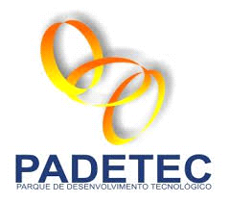
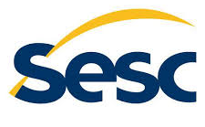
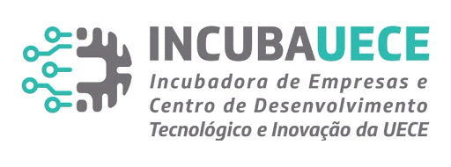
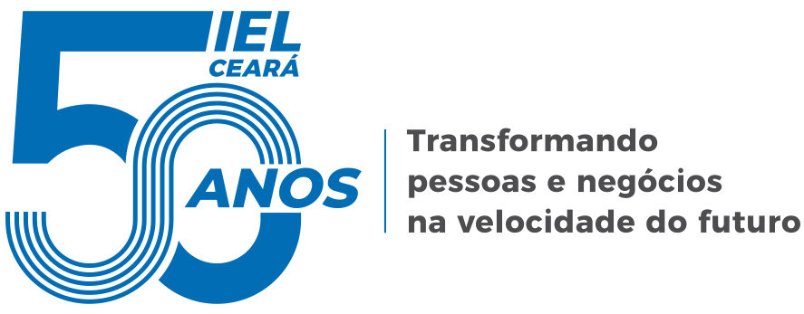
CEARÁ, PROTAGONIST IN RENEWABLE ENERGY
PARTNERS OF INNOVATION ENVIRONMENT IN CEARÁ
GOVERNMENT OF STATE
SECRETARIAT OF INTERNATIONAL RELATIONS
Parangaba

Slide 17
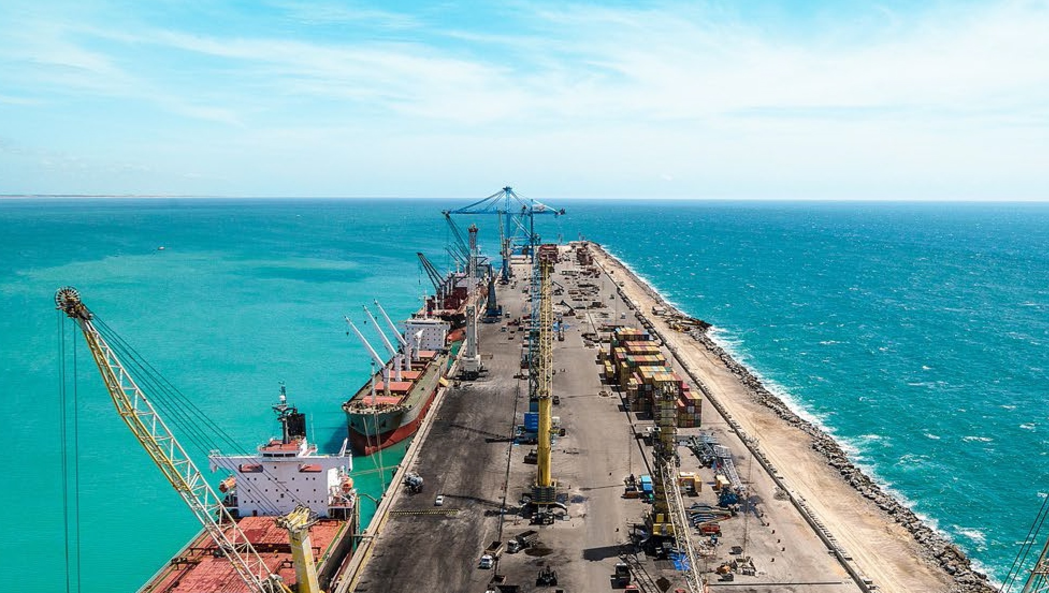
CEARÁ, PROTAGONIST IN RENEWABLE ENERGY
PORT HUB
GOVERNMENT OF STATE
SECRETARIAT OF INTERNATIONAL RELATIONS
INDUSTRIAL AND PORT COMPLEX OF PECÉM (CIPP S.A.) IN PARTNERSHIP WITH THE PORT OF ROTTERDAM
28 MILLION TONS OF THROUGHPUT CAPACITY ANNUALLY
WORLD CLASS OFFSHORE TERMINAL
15.3 METERS OF NATURAL DRAFT
10 DOCKING BERTHS
Industrial Area
Port of Pecém
Export Processing Zone
Law 14.184/2021
Decree n° 11.088, june 01 of 2022
INFRASTRUCTURE READY FOR THE PRODUCTION OF GREEN HYDROGEN
Notes:
Fontes: - DECRETO Nº 11.088, DE 1º DE JUNHO DE 2022 - Altera o Decreto nº 6.814, de 6 de abril de 2009, e o Decreto nº 9.933, de 23 de julho de 2019, para regulamentar a modernização do marco legal das Zonas de Processamento de Exportação, estabelecida pela Lei nº 14.184, de 14 de julho de 2021. - http://www.planalto.gov.br/ccivil_03/_ato2019-2022/2022/decreto/D11088.htm#:~:text=D11088&text=Altera%20o%20Decreto%20n%C2%BA%206.814,14%20de%20julho%20de%202021.
- PUBLICADO DECRETO QUE REGULAMENTA A MODERNIZAÇÃO DO NOVO MARCO LEGAL DAS ZPES NO BRASIL: - https://zpeceara.com.br/publicado-decreto-que-regulamenta-a-modernizacao-do-novo-marco-legal-das-zpes-no-brasil/ - NOVIDADES DO MARCO LEGAL - Fim do compromisso exportador, o que possibilita a venda de toda a produção ao mercado interno, desde que sujeita à tributação que caracteriza igualdade de tratamento com a produção nacional; Permissão para a operação, com benefício fiscal, de empresas prestadoras de serviços em ZPE, desde que sejam vinculados à industrialização ou destinados ao exterior; - Área de ZPE poderá ser descontínua; - Permissão para que empresas instaladas em ZPE constituam filiais fora dela quando se tratar de unidade auxiliar dedicada a funções gerenciais ou de apoio administrativo ou técnico; - Vigência do regime poderá ser prorrogada por períodos adicionais de até 20 anos; - Autorização para a intermediação de empresas comerciais exportadoras nas exportações de produtos fabricados nas ZPEs.
Fontes:
GUIA DO INVESTIDOR DO CEARÁ - https://cearaterradasoportunidades.sedet.ce.gov.br/pecem/
10 BERÇOS : https://www.complexodopecem.com.br/informacoes/
https://www.complexodopecem.com.br/porto-do-pecem-fecha-2022-com-novo-recorde-na-movimentacao-de-conteineres/
https://www.complexodopecem.com.br/download/
28 MILHÕES DE TONELADAS – Retirada do Folder Institucional do Porto localizado na parte de download do site

Slide 18
CEARÁ, PROTAGONIST IN RENEWABLE ENERGY
PORT HUB
GOVERNMENT OF STATE
SECRETARIAT OF INTERNATIONAL RELATIONS
EXPORT PROCESSING ZONE (EPZ), A FREE TRADE ZONE
FIRST EXPORT PROCESSING ZONE TO OPERATE AND THE ONLY ONE IN BRAZIL
FIRST
ONLY
GREAT COMPETITIVE DIFFERENTIAL FOR THE EXPORT OF GREEN HYDROGEN
INTEGRATION WITH THE PORT OF PECEM
SPECIFIC TAX
CURRENCY FREEDOM WITH SPECIFIC TAX BENEFITS
20
20 YEARS OF LEGAL SECURITY
6.182 HECTARES OF INVESTMENT AREA

Slide 19
BIG OPPORTUNITY: THE ENERGY TRANSITION

Slide 20
BIG OPPORTUNITY: THE ENERGY TRANSITION
ENERGY MATRIX OF STATE OF CEARÁ
GOVERNMENT OF STATE
SECRETARIAT OF INTERNATIONAL RELATIONS
CEARÁ ENERGY MATRIX - INSTALLED CAPACITY
IN OPERATION
CEARÁ ENERGY MATRIX - INSTALLED CAPACITY
IN OPERATION
UNDER CONSTRUCTION
Values ​​in GW
12
ENTERPRISES
160
Source: ANEEL – SIGA, May 01 of 2023
ENTERPRISES
CEARÁ ENERGY MATRIX - INSTALLED CAPACITY
UNSTARTED CONSTRUCTION
Values ​​in GW
5,35 GW
395
TOTAL
ENTERPRISES
Source: ANEEL – SIGA, May 01 of 2023
Source: ANEEL – SIGA, Jun 01 of 2023
Notes:
Fontes:
Agência Internacional de Energia Renovável (IRENA, 2023) - https://www.irena.org/Publications/2023/Mar/Renewable-capacity-statistics-2023
ANEEL 2023 – SISTEMA DE INFORMAÇÕES DE GERAÇÃO DA ANEEL SIGA > “BANCO DE DADOS DE EMPREENDIMENTOS OUTORGADOS DO SIGA” > Data de referência dos dados: 01 de MAIO de 2023 > EM OPERAÇÃO
ANOTAÇÕES: RETIRADO DO BI DA ANEEL, retrada a situação do Ceaá frente o que está operando, o que está em construção e aqueles que estão em construção não iniciada, ou seja, empreendimentos na situação “construção não iniciada” - aqueles que já receberam o Ato de Outorga específico (Concessão, Permissão, Autorização ou Registro), porém ainda não tiveram suas obras iniciadas

Slide 21
BIG OPPORTUNITY: THE ENERGY TRANSITION
ENERGY MATRIX OF STATE OF CEARÁ
GOVERNMENT OF STATE
SECRETARIAT OF INTERNATIONAL RELATIONS
Complexo Alex – 278MW
Limoeiro do Norte e Tabuleiro do Norte
Complexo Eólico Serrote – 205,8MW – Trairi
Lavras Solar Energias Renováveis – 201MW - Caucaia
Complexo Eólico Energia dos Ventos – 221,7MW – Aracati
Notes:
Complexo ALEX = Elera = o Complexo Alex localizado entre os municípios de Limoeiro do Norte e Tabuleiro do Norte, no Ceará. A usina fotovoltaica tem 278 MW de potencia, conta com nove centrais geradoras elétricas, cerca de 811 mil painéis solares, e tem capacidade para atender aproximadamente 1 milhão de pessoas.Em uma área de aproximadamente 933,57 hectares (o equivalente a 1,3 mil campos de futebol) – Fonte: https://www.elera.com/nossos-ativos/complexo-solar-fotovoltaico-alex/
Andrade Gutierrez – Consórcio Construtor Solar Lavras: Fonte: Google Maps: 6359+56 - Sítios Novos, Caucaia – CE
Atlas Renewable Energy - https://www.atlasrenewableenergy.com/en/projects/sol-do-futuro-solar-plant-ceara-brazil/
Apodi Energia – UFV Apodi – Google Maps X666+RM Quixeré, Ceará - Unnamed Road, Quixeré - CE, 62920-000

Slide 22
PROJETOS DE EÓLICA OFFSHORE EM LICENCIAMENTO
VER SECRETÁRIA LUDMILLA
BIG OPPORTUNITY: THE ENERGY TRANSITION
CEARÁ, THE FUTURE OF OFFSHORE WIND ENERGY
GOVERNMENT OF STATE
SECRETARIAT OF INTERNATIONAL RELATIONS
Ceará has:
High wind speed along the entire coastline
BRAZIL HAS 74 PROJECTS IN LICENSING AT IBAMA* FOR OFFSHORE WIND ENERGY, TOTALING 183 GW OF POWER
Extensive continental shelf
40 to 100 km width
31%
31% OF THESE PROJECTS IN PROGRESS ARE FROM CEARÁ, TOTALING 56.6 GW OF OFFSHORE WIND POWER
56.6
5 to 50 meters deep
Source: IBAMA, Mar 24th of 2023.
Source: Ceará Wind and Solar Atlas, 2019
*IBAMA: Brazilian Institute of the Environment and Renewable Natural Resources
Notes:
Fonte: Secretária Executiva Ludmilla Campos: “Em função da necessidade de produzir hidrogênio verde acelerou-se o processo no Brasil da instalação de usinas eólicas offshore, que são usinas de maior porte e geram energia suficiente para o processo de eletrólise, principal etapa do processo de produção de hidrogênio. Portanto, o potencial brasileiro para eólica offshore é de, aproximadamente, 700 GW até 50m de profundidade, conta com 74 projetos em licenciamento no IBAMA representando 183GW de potência. O Ceará, deste total, está com 56,6GW em tramitação no IBAMA, representando 31% do que poderá ser instalado no Brasil.”
ATLAS EÓLICO E SOLAR, 2019 - Além da elevada velocidade do vento ao longo de todo o litoral, o Ceará possui extensa plataforma continental, variando entre 40 e 100 km de largura para profundidades entre 5 e 50 metros. Essas características colocam o potencial eólico offshore do Ceará em posição de destaque no cenário mundial.
Elevada velocidade do vento ao longo de todo o litoral
Extensa Plataforma Continental
40 a 100 km de largura
5 a 50 metros de profundidade
Fonte: IBAMA: https://www.gov.br/ibama/pt-br/assuntos/laf/consultas/mapas-de-projetos-em-licenciamento-complexos-eolicos-offshore
https://www.gov.br/ibama/pt-br/assuntos/laf/consultas/arquivos/20230328_Usinas_Eolicas_Offshore_reduzido.pdf

Slide 23
BIG OPPORTUNITY: THE ENERGY TRANSITION
CEARÁ TOGETHER WITH THE WORLD – ENERGY TRANSITION
GOVERNMENT OF STATE
SECRETARIAT OF INTERNATIONAL RELATIONS
STRATEGIC WORKING GROUP TO PREPARE AND PRESENT ACTION PLAN - DEVELOP PUBLIC RENEWABLE ENERGY POLICIES FOCUSED ON SUSTAINABLE DEVELOPMENT AND TO CONFIGURE AND IMPLEMENT A FUTURE GREEN HYDROGEN HUB IN CEARÁ
INSTITUTES THE STATE PLAN FOR THE IMPLEMENTATION OF THE 2030 AGENDA FOR SUSTAINABLE DEVELOPMENT AND THE PRINCIPLES OF THE UNITED NATIONS GLOBAL COMPACT IN THE STATE OF CEARÁ
REGULATES THE STATE ENVIRONMENT FUND - FEMA
24/03/2021 – Decree No 34,003
20/10/2021 – Decree No 34,314
03/11/2022 – Decree No 35,004
FEMA
11/10/2021 – Decree No 34,283 of 07/10/21
12/05/2022 – Decree No 34,733
FORMALIZES THE COMMITMENT OF ADHESION OF THE STATE OF CEARÁ TO THE “RACE TO ZERO” AND “UNDER2 COALITION” CAMPAIGNS, IN THE FRAMEWORK OF THE UNITED NATIONS FRAMEWORK CONVENTION ABOUT CLIMATE CHANGE
INSTITUTES THE STATE PLAN FOR THE FAIR ENERGY TRANSITION OF CEARÁ - CEARÁ VERDE

Slide 24
BIG OPPORTUNITY: THE ENERGY TRANSITION
CEARÁ TOGETHER WITH THE WORLD – ENERGY TRANSITION
GOVERNMENT OF STATE
SECRETARIAT OF INTERNATIONAL RELATIONS
PARTNERS
Notes:
Fontes:
Programa Renda do Sol – “O programa Renda do Sol é uma iniciativa do Governo do Ceará que visa contribuir com a redução da pobreza por meio da geração de renda pela microgeração distribuída de energia solar, organizadas de modo a pautar um modelo de desenvolvimento sustentável ditado pelas vocações do Estado.” - https://www.trendsce.com.br/2023/01/27/renda-do-sol-ceara-prepara-programa-de-energia-solar-destinado-a-familias-de-baixa-renda/
Parcerias: World Bank, GIZ, Denmark Energy Cluster, Banco Europeu de Investimentos (BEI), Clean Energy Latin America (Cela), in3 New B Capital S.A., FIEC, FIESP, Absolar, UFC, CIPP, SENAI,
A Transição Energética do Ceará: https://www.youtube.com/watch?v=I5uxqNOIO-A
IN3 NEW B CAPITAL - https://www.linkedin.com/in/haroldo-rodrigues-junior-73271930/?originalSubdomain=br

Slide 25
BIG OPPORTUNITY: THE ENERGY TRANSITION
CEARÁ, THE PRESENT AND FUTURE LOCATION OF GREEN HYDROGEN PRODUCTION!
GOVERNMENT OF STATE
Memorandum of Understanding (MoU) signed
SECRETARIAT OF INTERNATIONAL RELATIONS
Notes:
- Stolthaven – Grupo SNL is a company incorporated in Bermuda with Norway as its home state in the European Economic Area. Fonte: Stolt-Nielsen Annual Report 2022

Slide 26
BIG OPPORTUNITY: THE ENERGY TRANSITION
CEARÁ, THE PRESENT AND FUTURE LOCATION OF ENERGY SECTOR!
GOVERNMENT OF STATE
SECRETARIAT OF INTERNATIONAL RELATIONS
2050 cost of producing Hydrogen from renewable energy
First Green Hydrogen molecule produced in Brazil was in Ceará
Source: BloombergNEF - assumes an optimistic scenario of alkaline electrolysis costs and the use of solar photovoltaic or wind energy on the ground, which leads to a cheaper cost of hydrogen production.
Government of Ceará is a pioneer in Brazil in the use of electric police vehicles
Source: https://www.ceara.gov.br/2023/06/27/governo-do-ceara-e-pioneiro-no-brasil-em-uso-de-viatura-eletrica/
Source: https://www.ceara.gov.br/2023/01/19/primeira-molecula-de-hidrogenio-verde-produzida-no-brasil-e-lancada-no-ceara.

Slide 27
FROM ANY STANDPOINT, A GREAT OPPORTUNITY!
GOVERNMENT OF STATE
SECRETARIAT OF INTERNATIONAL RELATIONS
Notes:
ASCENTY – DATACENTER EM FORTALEZA
V. TAL – da Oi, datacenter Praia do Futuro
ELEA DIGITAL – DATA CENTERS https://eleadigital.com/
Fraport – Fortaleza – Alemanha
Air France – Fortaleza – França
TAP Air Portugal – Fortaleza – Portugal
Air Europa – Fortaleza – Espanha
KLM Royal Dutch Airlines – Fortaleza – Holanda
Gerdau – Maracanaú – Espanha
ArcelorMittal – SGA – Luxemburgo
Sangati Berga – Fortaleza – Itália
Vestas – Aquiraz – Dinamarca
All American Wind – Aquiraz – USA
Enel – Fortaleza – Itália
Mingyang Smart Energy – China
BYD – SGA - China
– Fortaleza – Angola
Amazon Web Services – Fortaleza – USA
Fresenius Kabi – Aquiraz – Alemanha
Sumitomo Chemical – Maracanaú – Japão
ANIGER – Quixeramobim – Nicarágua
Zahonero – Quixeramobim – Espanha
CAN-PACK – Maracanaú – Polônia
Smurfit Kappa – Maranguape – Irlanda
Robison Crusoe Foods (Grupo Jealsa) – SGA – Espanha
Hard Rock – Paraipaba – USA
Porsche – Fortaleza – Alemanha
POWERCHINA COMPROU PROJETO DA SUNCO ENERGY EM MAURITI
SPIC COMPROU PROJETO EM JAGUARETAMA - 292 MWp de capacidade instalada

Slide 28
DISCOVER MORE ABOUT CEARÁ OPPORTUNITIES!
01
Corporate video about Ceará
https://www.youtube.com/watch?v=OaSqoAf-uTk
02
Ceará Guide – Land of Opportunities
https://cearaterradasoportunidades.sedet.ce.gov.br/en/
03
Port of Pecém (CIPP S/A) website
https://www.complexodopecem.com.br/
04
Tax Benefits
https://zpeceara.com.br/beneficios/
05
Ceará Yearbook 2022-2023
https://www.anuariodoceara.com.br/
06
GOVERNMENT OF CEARÁ WEBSITE
https://www.ceara.gov.br/

Slide 29
SECRETARIAT OF INTERNATIONAL RELATIONS
SECRETARY ROSEANE MEDEIROS
Mrs. Roseane Medeiros
roseane.medeiros@internacional.ce.gov.br
International Partnerships for Development

